Slide 1
Применение некоторых признаков делимости при решении задач

Slide 2
Числа не управляют миром,
но они показывают, как управляется мир.
И.Гете

Slide 3

Признак делимости — правило, позволяющее сравнительно быстро определить, является ли число кратным заранее заданному числу без необходимости выполнять фактическое деление.

Slide 4
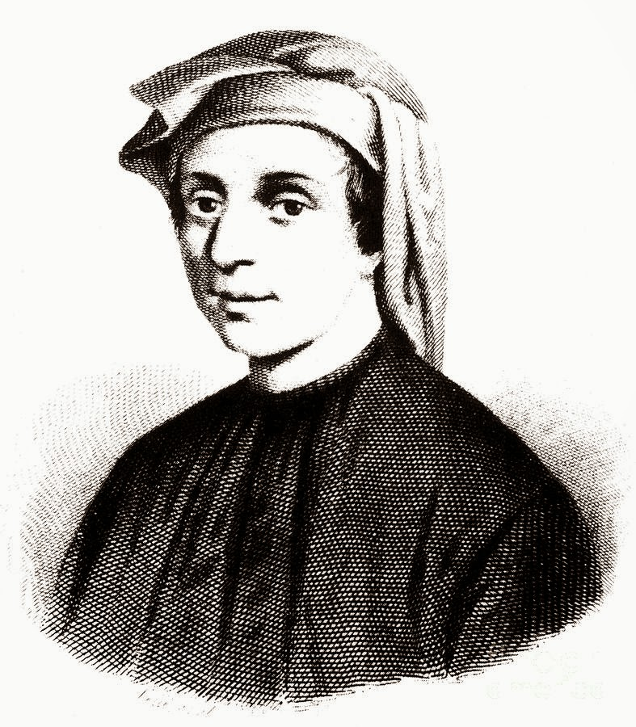
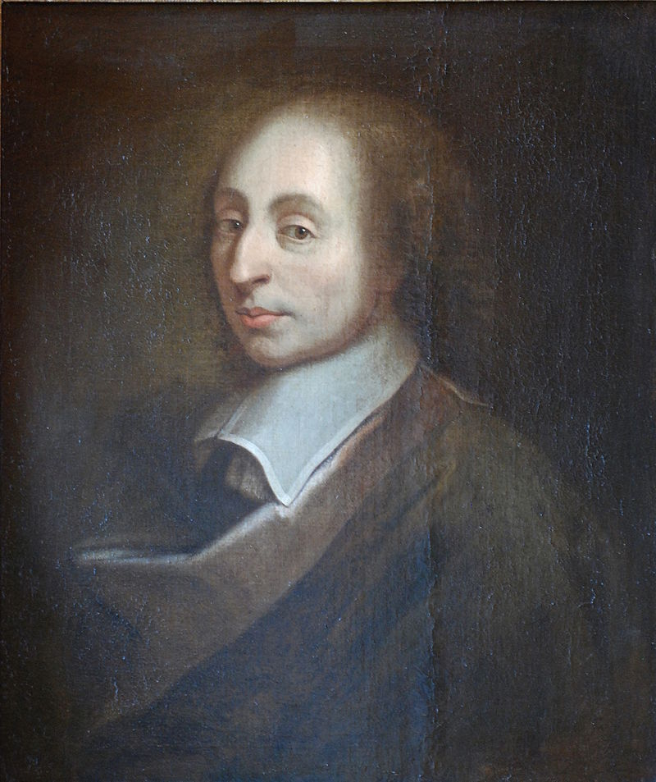
Леонардо Фибоначчи
(1179 – 1228)
Блез Паскаль (1623 – 1662)

Slide 5
Признак делимости Паскаля
Натуральное число а разделится на другое натуральное число b только в том случае, если сумма произведений цифр числа а на соответствующие остатки, получаемые при делении разрядных единиц на число b, делится на это число
Домашнее задание:
Проверьте делимость числа 2115 на 9 с помощью признака делимости Паскаля.

Slide 6
Все признаки можно разбить на группы:
Делимость по сумме цифр числа:
3, 9, 11, 99;
Собственные признаки делимости:
7, 11, 99;
Делимость по последним цифрам числам: 2, 5, 10, 4, 25, 8, 125 ;
Делимость составных чисел: 6, 12, 15, 18.

Slide 7

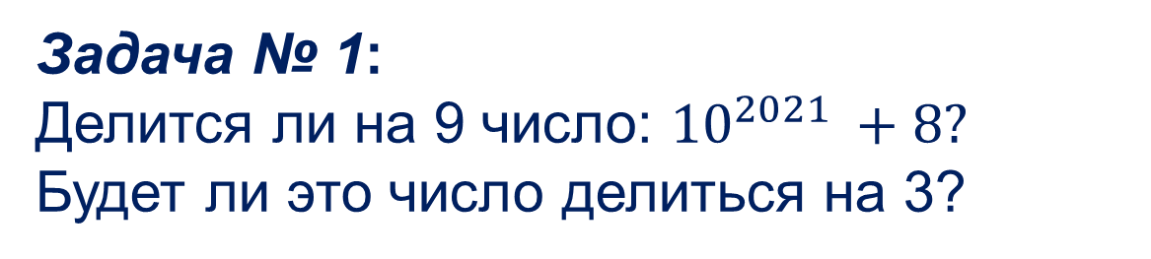
Задача № 1:
Делится ли на 9 число: ${10}^{2021 }+8?$
Будет ли это число делиться на 3?

Slide 8

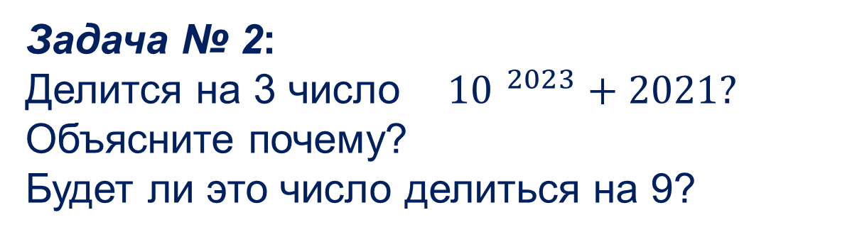
2023 год –
год математики и информатики
Задача № 2:
Делится на 3 число ${10}^{ 2023}+2021?$
Объясните почему?
Будет ли это число делиться на 9?

Slide 9
Признак делимости на 99
Число делится на 99 тогда и только тогда, когда на 99 делится сумма чисел, образующая группы по две цифры (начиная с единиц).

Slide 10
Задача № 3:
В числе 341*163 вместо звездочки поставьте такую цифру, чтобы это число делилось на 99.
Задача № 4:
В числе 24*9162 вместо звездочки поставьте такую цифру, чтобы это число делилось на 99.
Задача № 5:
Чему равна звездочка в числе *2276, чтобы это число делилось на 99?

Slide 11
Признак делимости на 11
Число делится на 11 тогда и только тогда, когда на 11 делится сумма чисел, образующая группы по две цифры (начиная с единиц).

Slide 12
Признаки делимости на 4, на 25
На 4, на 25 делятся те и только те числа, которые оканчиваются двумя нулями или у которых две последние цифры выражают число, делящееся соответственно на 4, на 25.

Slide 13
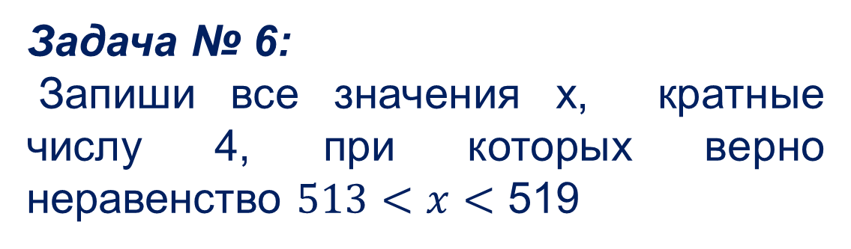
Задача № 6:
Запиши все значения x, кратные числу 4, при которых верно неравенство $513<x<$ 519
Задача № 7:
Вычеркните в числе 87153 две цифры так, чтобы получившееся число делилось на 25.

Slide 14
Признак делимости на 8
Число делится на 8 тогда и только тогда, если его последние три цифры образуют число, делящееся на 8.
Признак делимости на 125
Число делится на 125 в том и только в том случае, если его последние три цифры образуют число, делящееся на 125.

Slide 15
Задача № 8:
Между числами 125100 и 125108 расположено натуральное число, которое делятся на 8.
Выберите это число из чисел
125102,
125104,
125106.

Slide 16
Признак делимости на 12
Число делится на 12 в том и только в том случае, если оно делится одновременно и на 3, и на 4.

Slide 17

Выполнение заданий на компьютере

Slide 18



Рефлексия урока
Я доволен своей работой на уроке
На уроке я работал неплохо
На уроке мне было трудно

Slide 19
Спасибо за внимание!

